Slide 2
“Deus O exaltou sobremaneira e Lhe deu o nome que está acima de todo nome, para que ao nome de Jesus se dobre todo joelho, nos céus, na terra e debaixo da terra, e toda língua confesse que Jesus Cristo é o Senhor, para glória de Deus Pai” (Filipenses 2:9-11).
Verso para memorizar

Slide 3
Citações:
➙ “Mamom é o maior escravizador do mundo.” Frederick Saunders
➙ “A adoração de Mamom pode ser vulgar ou imoral, mas persiste enquanto outras religiões vacilam e desaparecem.” Mason Cooley

Slide 4
Citações:
➙ “O anticristo é filho de Mamom.” Jonh Milton
➙ “A renúncia significa que ninguém pode servir Deus e Mamom.” Swami Vivekananda

Slide 5
Citações:
➙ “Evite a duplicidade, isto é, não deixe dividir seu coração entre o apego a Deus e o apego às coisas terrenas. Ao nos incitar à duplicidade, o Diabo busca conquistar nosso coração, que é único e indivisível.” John of Kronstadt

Slide 6
Mamom é um termo, derivado da Bíblia, usado para descrever riqueza material ou cobiça, na maioria das vezes, mas nem sempre, personificado
como uma divindade. A própria
palavra é uma transliteração da
palavra hebraica "Mamom"
(מָמוֹן), que significa
literalmente "dinheiro".

Slide 7
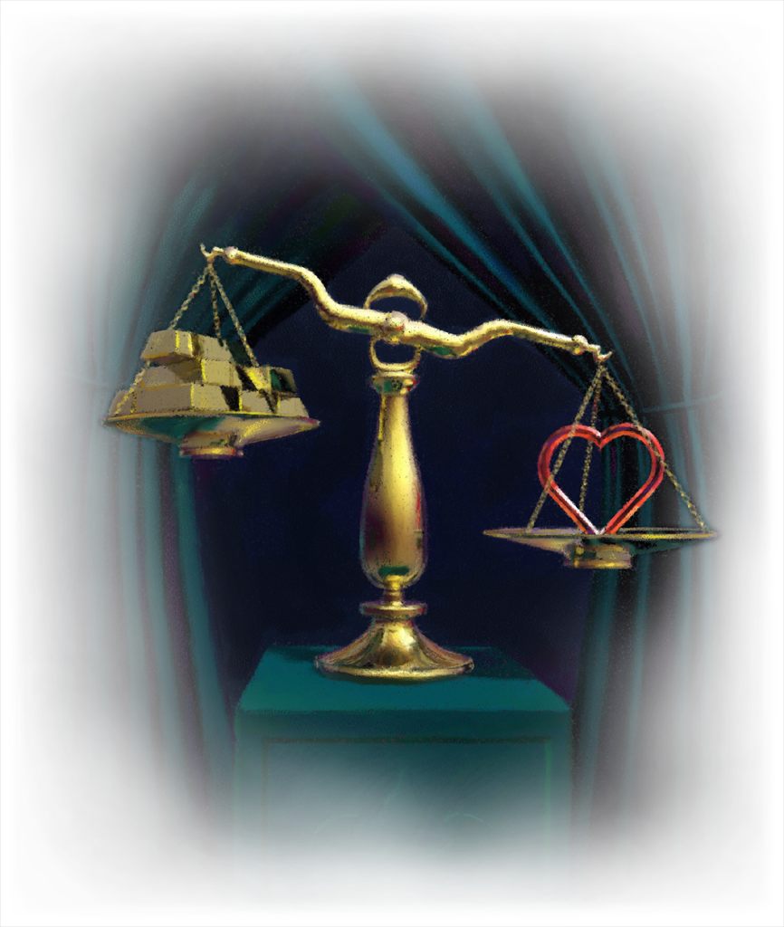
É também associado a um sentido negativo com os problemas que a confiança na
riqueza traz.

Slide 8
Questione a classe
➙ Qual é o problema da riqueza? ➙ Por que ela é tão frequentemente associada com a falsa segurança e até mesmo a falsa adoração? ➙ Por que Jesus usou o culto a "Mamom" como o oposto, e exclusivo, do culto a Deus? ➙ Como o Diabo usa riquezas para promover sua agenda no Grande Conflito?
➙ Quais são as respostas?

Slide 9
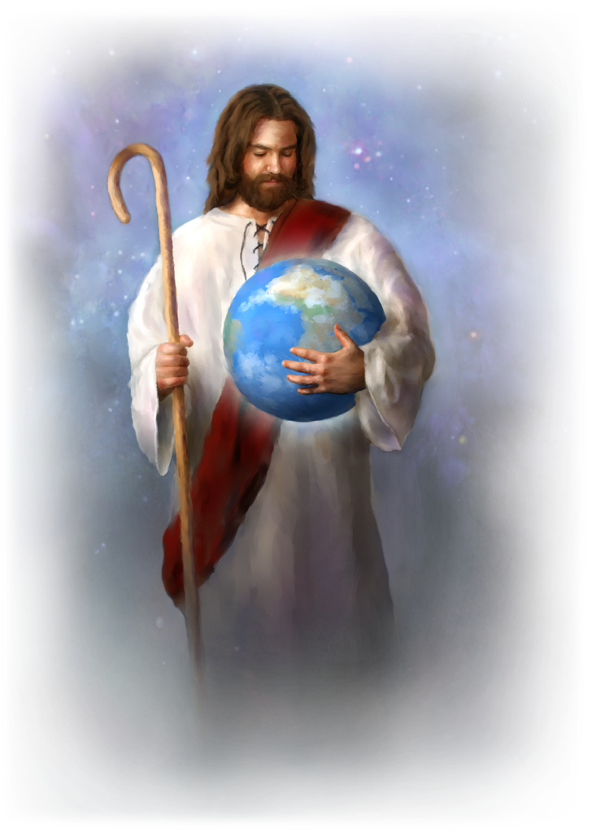
➙ Salmo 33: 6-9 nos diz que Deus é o Criador e Sustentador deste mundo. Jesus disse ao jovem rico, qual era o seu verdadeiro problema (Mateus 19: 16-22).
➙ Pedro nos lembra que a redenção não é comprada com prata e ouro. (1 Pedro 1:18).

Slide 10
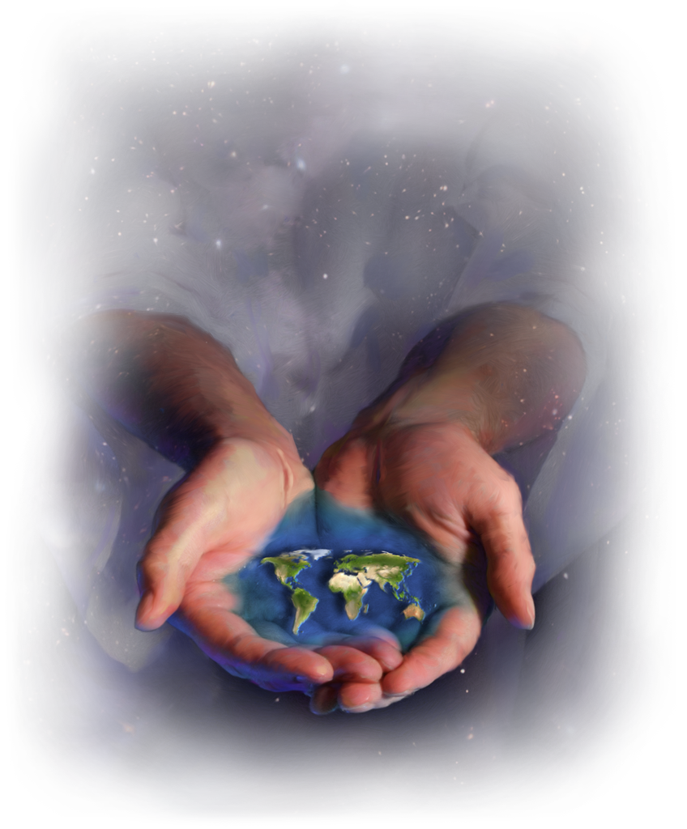
➙ Jesus aniquilou o poder do Diabo (Hebreus 2:14, 15).
➙ Deus provou ser o verdadeiro Deus na experiência do Êxodo (Êxodo 9:14).
➙ Tudo no mundo pertence a Deus. (Salmo 50:10).

Slide 11
➙ Jesus disse muito sobre o investimento de tempo e dinheiro neste mundo. Onde está o seu tesouro?
➙ Nas coisas que você possui? ➙ Na sua posição na sociedade? ➙ No carro que você dirige? ➙ Na casa em que você mora?

Slide 12
➙ Você não pode operar dois sistemas de valores opostos, diz Jesus. ➙ Você tem que escolher qual Senhor: Deus ou Mamon: “Ninguém pode servir a dois senhores. ➙ Ou você vai odiar um e amar o outro, ou você será dedicado a um e desprezará o outro”. (Mateus 6:24)

Slide 13
A pergunta a ser feita, é:
“O QUE REALMENTE IMPORTA?”
☛ Se você conversar com pessoas como as que se aproximaram da morte, muitos dirão que seus valores e as prioridades foram completamente alteradas. Nossas preocupações sobre o que comer ou usar, com a roupa da moda, os restaurantes populares, a dieta mais recente, a preocupação excessiva com a nossa aparência — são sintomas de uma doença mais profunda. ☚

Slide 14
Essa doença é de uma vida superficial, sem verdadeiro significado e propósito, sem motivo ou direção.

Slide 15
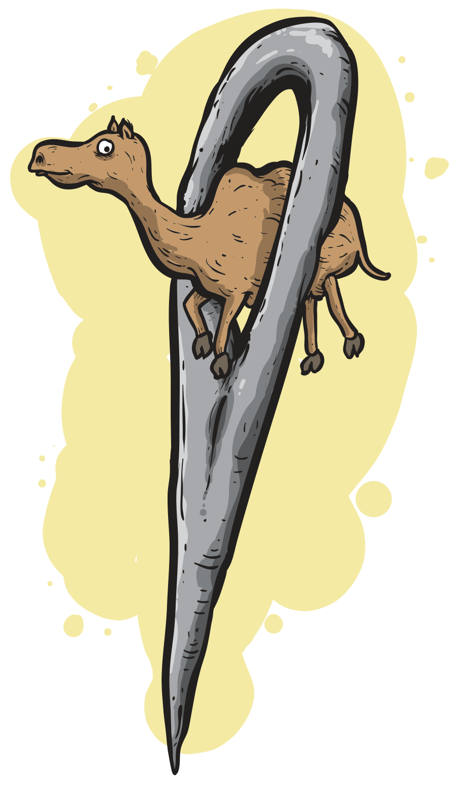
☛ O jovem rico chega entusiasmado, mas vai embora desapontado, pois ele também não compreende os valores do Reino.
☛ O comentário de Jesus sobre o quão difícil é para os ricos entrarem no reino dos céus surpreende os discípulos, que seguiam a filosofia da época de que os ricos eram especialmente, abençoados por Deus.

Slide 16
Não é assim, diz Jesus — na verdade,
na maioria das vezes, é o contrário.
Ele inverte todo o sistema de valores,
e conclui afirmando que o primeiro
será o último e o último deve ser o primeiro.

Slide 17
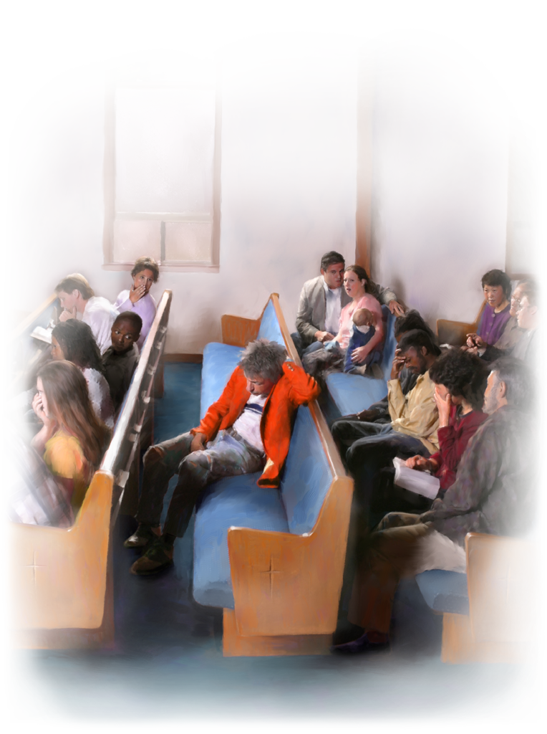
Deus quer
que demonstremos
que não somos egoístas e preocupados apenas com
nós mesmo.

Slide 18
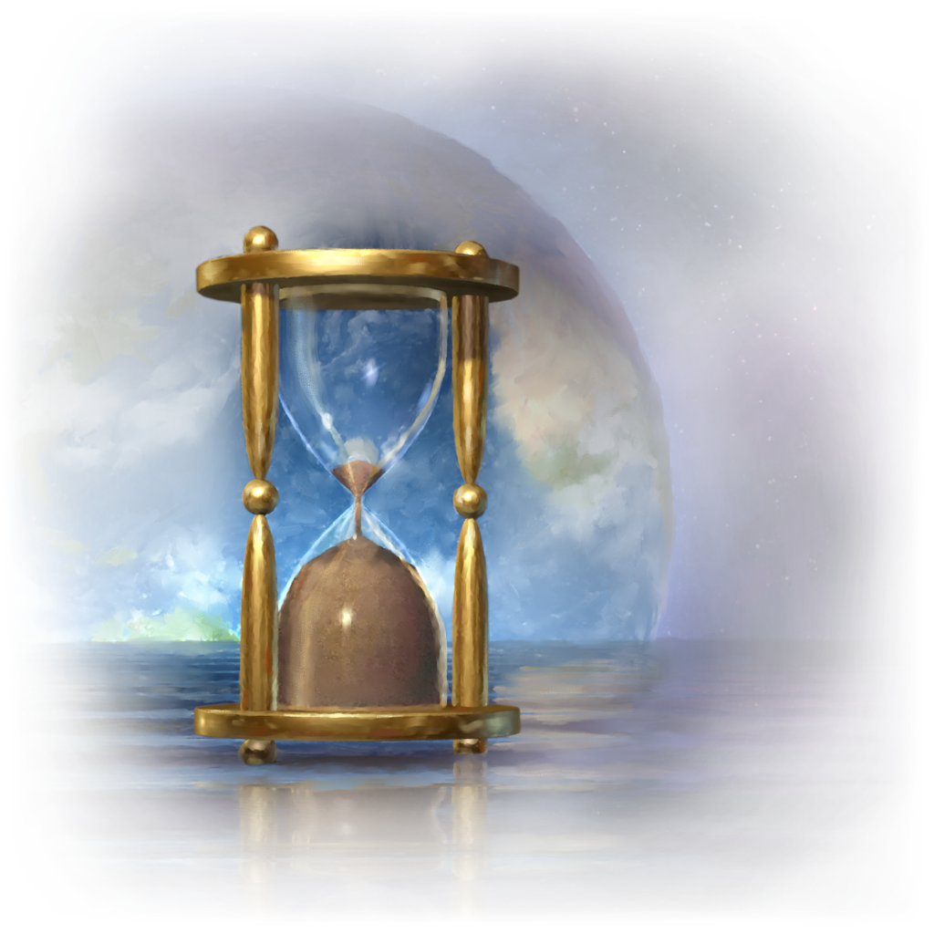
Ele não precisa do dinheiro — tudo é dEle — mas Ele sabe o quanto valorizamos nossos bens. Claro que isso é trágico, pois, como jovem rico, podemos nos preocupar com o que pensamos ter. Mas, em última instância, sabe o que realmente temos? Pouco tempo, alguns recursos por um curto período, e então a vida acaba.

Slide 19
Concluímos com estas citações de Ellen White

Slide 20
☛ Quando o coração se inclina para suas próprias tendências e preferências, quando é acariciado o pensamento de que o dinheiro pode conferir felicidade sem o favor de Deus, então o dinheiro torna-se um tirano, governando o homem; recebe sua confiança e estima e é adorado como um deus.

Slide 21
☛ Honra, verdade, retidão e justiça são sacrificados sobre seu altar. Os mandamentos da Palavra de Deus são postos de lado e os costumes e usos do mundo, ordenados pelo rei Mamom, tornam-se um poder controlador. ☚
Lar Adventista, 372

Slide 22
☛ O homem que se aliena de Deus, para servir a si mesmo, é escravo de Mamom. A mente, que Deus criou para a companhia de anjos, degradou-se no serviço do que é terreno e animal. Este é o fim a que tende quem serve o próprio eu. ☚
Parábolas de Jesus, 201

Slide 23
☛ Como tratam os homens os reclamos divinos? A quem dão as multidões o serviço de sua vida? Servem a “Mamom”. Riqueza, posição, prazeres mundanos, são seu alvo. A riqueza é ganha pelo roubo não somente dos homens, mas de Deus. Os homens usam as dádivas para satisfazer seu egoísmo. Tudo de que podem apoderar-se é usado para servir a sua avareza e amor
aos prazeres egoístas. ☚
Parábolas de Jesus, 302

Slide 24
☛ A alma presa ao serviço de “Mamom”, está surda ao clamor da necessidade humana. Para Deus todas as coisas são possíveis, porém. Contemplando o imaculado amor de Cristo, o coração egoísta se enternecerá e será subjugado. ☚
Parábolas de Jesus, 394

Slide 25
O problema não está nas riquezas em si, mas no apego indevido a elas. Mas quando o ser humano aceita o convite à renúncia de si mesmo (ver Mateus 16:24-26), aquilo que é “impossível aos homens” se torna possível ao poder transformador da graça divina (Mateus 19:26).
(Revista Sinais dos Tempos, janeiro/fevereiro de 2003, p. 30).

